Slide 1
LE CINQUE REGOLE PER STARE A SCUOLA IN SICUREZZA
Tratto dal sito del Ministero della Salute e
dalle disposizioni del Ministero dell’Istruzione
Notes:
Il livello di formazione minimo deve essere certificato ma il datore di lavoro può far ripetere anche i corsi già svolti, richiederne ulteriori o accorciare i tempi per gli aggiornamenti al fine di essere sicuro di aver fornito ai propri dipendenti tutta la formazione alla sicurezza necessaria.

Slide 2
CORONAVIRUS – COVID_19 – SARS-COV-2
I coronavirus (CoV) sono un’ampia famiglia di virus respiratori che possono causare malattie da lievi a moderate, che durano per un breve periodo di tempo.
Sars-Cov-2 può essere più cattivello, perciò occorre avere comportamenti più prudenti.
Notes:
Il livello di formazione minimo deve essere certificato ma il datore di lavoro può far ripetere anche i corsi già svolti, richiederne ulteriori o accorciare i tempi per gli aggiornamenti al fine di essere sicuro di aver fornito ai propri dipendenti tutta la formazione alla sicurezza necessaria.

Slide 3
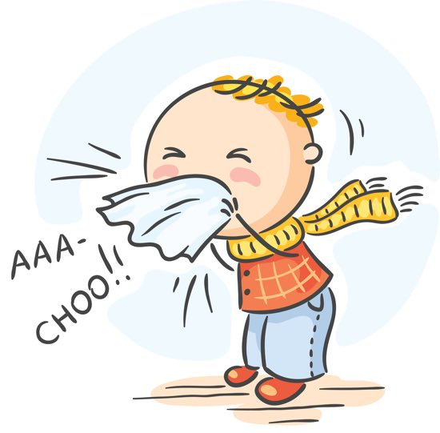
SINTOMI
I sintomi possono includere:
naso che cola
mal di testa
tosse
gola infiammata
febbre
una sensazione generale di malessere
Le persone più anziane, come i nostri nonni, o con malattie cardiache, diabete e tante altre, rischiano gravi complicazioni
Notes:
Il livello di formazione minimo deve essere certificato ma il datore di lavoro può far ripetere anche i corsi già svolti, richiederne ulteriori o accorciare i tempi per gli aggiornamenti al fine di essere sicuro di aver fornito ai propri dipendenti tutta la formazione alla sicurezza necessaria.

Slide 4
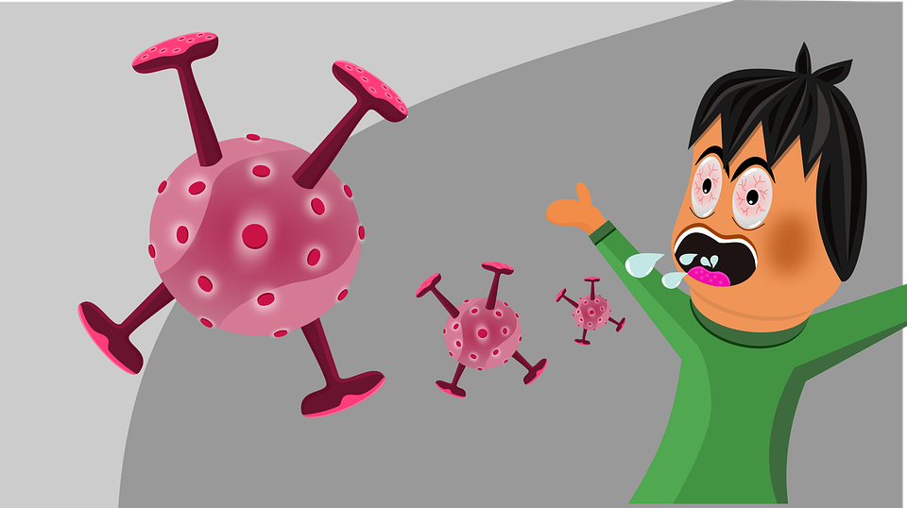
TRASMISSIONE
Principalmente la trasmissione avviene con le goccioline del respiro delle persone infette ad esempio tramite:
la saliva, tossendo e . starnutendo
contatti diretti personali
le mani, ad esempio usandole contaminate (non ancora lavate) per toccare bocca, naso o occhi
Notes:
Il livello di formazione minimo deve essere certificato ma il datore di lavoro può far ripetere anche i corsi già svolti, richiederne ulteriori o accorciare i tempi per gli aggiornamenti al fine di essere sicuro di aver fornito ai propri dipendenti tutta la formazione alla sicurezza necessaria.

Slide 5
TRASMISSIONE
Le goccioline di respiro con il virus si possono depositare sulle cose e da lì attraverso le mani possono infettarci.
Quindi è necessario
disinfettare spesso
le mani
Notes:
Il livello di formazione minimo deve essere certificato ma il datore di lavoro può far ripetere anche i corsi già svolti, richiederne ulteriori o accorciare i tempi per gli aggiornamenti al fine di essere sicuro di aver fornito ai propri dipendenti tutta la formazione alla sicurezza necessaria.

Slide 6
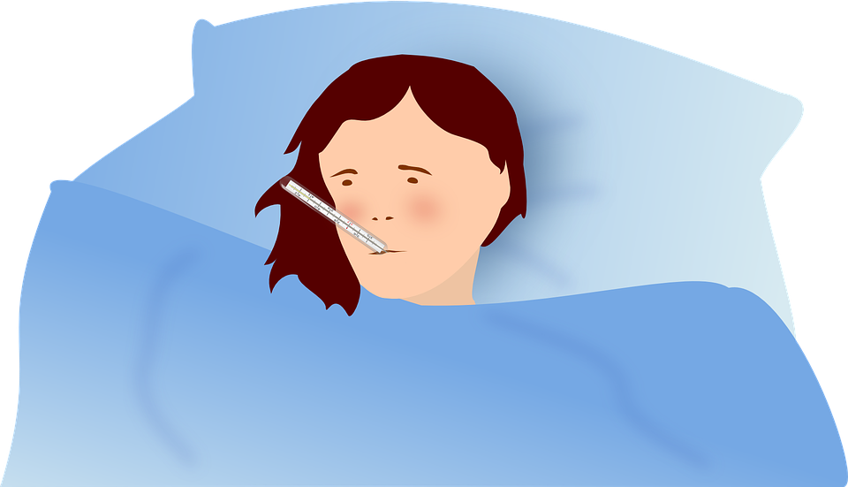
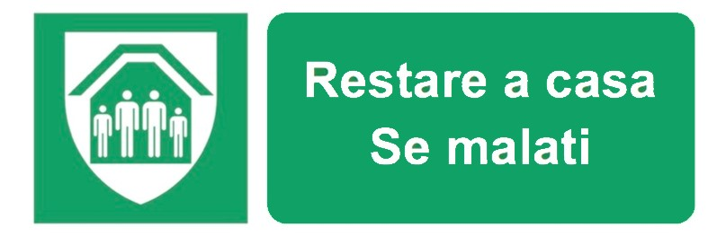
LE CINQUE REGOLE PER STARE A SCUOLA IN SICUREZZA
Se hai sintomi di infezioni respiratorie acute (febbre, tosse, raffreddore) parlane subito con i genitori e NON venire a scuola.
Notes:
Il livello di formazione minimo deve essere certificato ma il datore di lavoro può far ripetere anche i corsi già svolti, richiederne ulteriori o accorciare i tempi per gli aggiornamenti al fine di essere sicuro di aver fornito ai propri dipendenti tutta la formazione alla sicurezza necessaria.

Slide 7
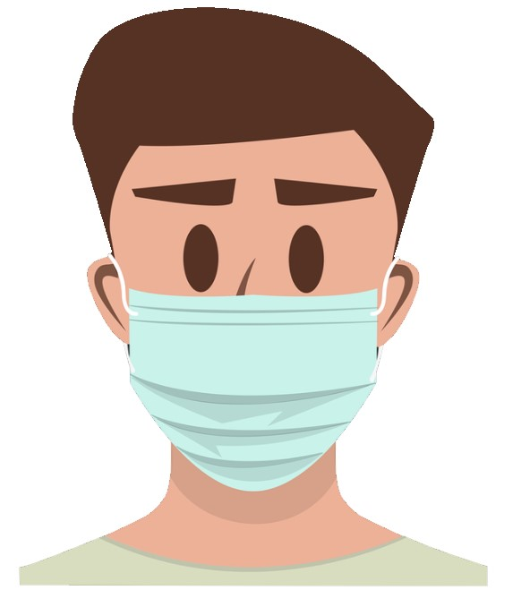
LE CINQUE REGOLE PER STARE A SCUOLA IN SICUREZZA
Quando sei a scuola indossa una mascherina, per la protezione del naso e della bocca.
Notes:
Il livello di formazione minimo deve essere certificato ma il datore di lavoro può far ripetere anche i corsi già svolti, richiederne ulteriori o accorciare i tempi per gli aggiornamenti al fine di essere sicuro di aver fornito ai propri dipendenti tutta la formazione alla sicurezza necessaria.

Slide 8
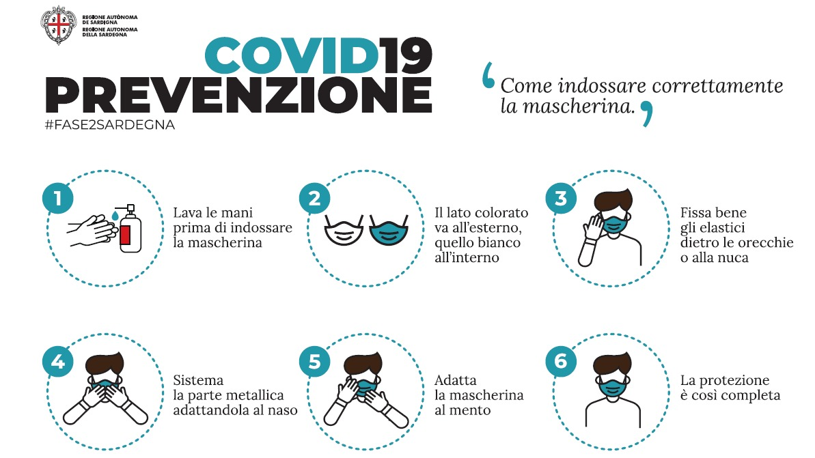
COME INDOSSARE LA MASCHERINA
Notes:
Il livello di formazione minimo deve essere certificato ma il datore di lavoro può far ripetere anche i corsi già svolti, richiederne ulteriori o accorciare i tempi per gli aggiornamenti al fine di essere sicuro di aver fornito ai propri dipendenti tutta la formazione alla sicurezza necessaria.

Slide 9
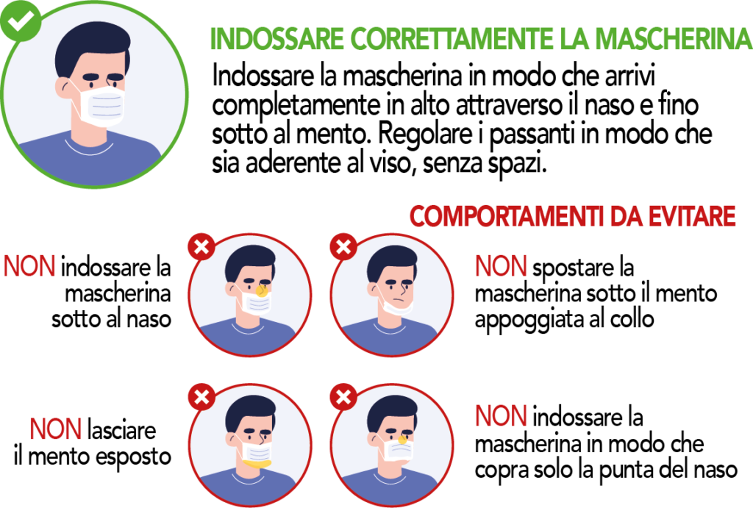
COME NON INDOSSARE LA MASCHERINA
Notes:
Il livello di formazione minimo deve essere certificato ma il datore di lavoro può far ripetere anche i corsi già svolti, richiederne ulteriori o accorciare i tempi per gli aggiornamenti al fine di essere sicuro di aver fornito ai propri dipendenti tutta la formazione alla sicurezza necessaria.

Slide 10
LE CINQUE REGOLE PER STARE A SCUOLA IN SICUREZZA
Segui le indicazioni degli insegnanti e rispetta la segnaletica.
Notes:
Il livello di formazione minimo deve essere certificato ma il datore di lavoro può far ripetere anche i corsi già svolti, richiederne ulteriori o accorciare i tempi per gli aggiornamenti al fine di essere sicuro di aver fornito ai propri dipendenti tutta la formazione alla sicurezza necessaria.

Slide 11
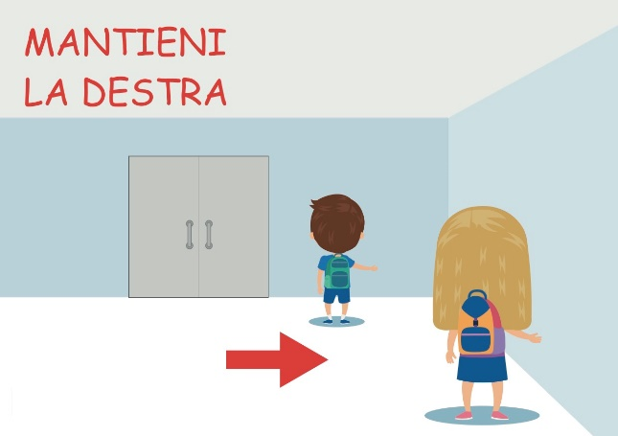
LE CINQUE REGOLE PER IL RIENTRO A SCUOLA IN SICUREZZA
Mantieni sempre la distanza di 1 metro, evita gli assembramenti (soprattutto in entrata e uscita) e il contatto fisico con i compagni.
Quando percorri i corridoi mantieni sempre la destra
Notes:
Il livello di formazione minimo deve essere certificato ma il datore di lavoro può far ripetere anche i corsi già svolti, richiederne ulteriori o accorciare i tempi per gli aggiornamenti al fine di essere sicuro di aver fornito ai propri dipendenti tutta la formazione alla sicurezza necessaria.

Slide 12
LE CINQUE REGOLE PER STARE A SCUOLA IN SICUREZZA
Lava frequentemente le mani o usa gli appositi dispenser per tenerle igienizzate; evita di toccarti il viso e la mascherina.
Il gel igienizzante uccide il virus
Notes:
Il livello di formazione minimo deve essere certificato ma il datore di lavoro può far ripetere anche i corsi già svolti, richiederne ulteriori o accorciare i tempi per gli aggiornamenti al fine di essere sicuro di aver fornito ai propri dipendenti tutta la formazione alla sicurezza necessaria.

Slide 13
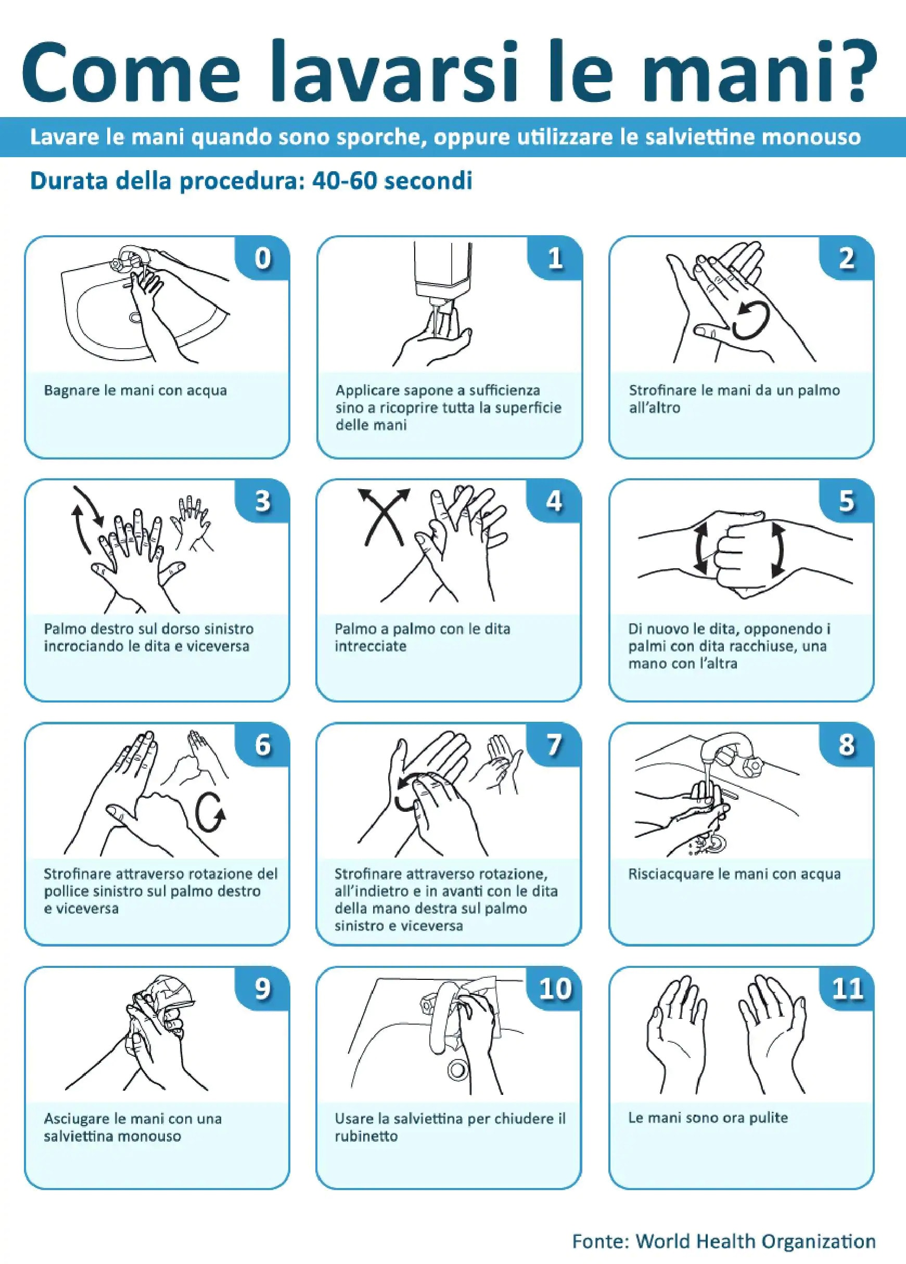

Slide 15
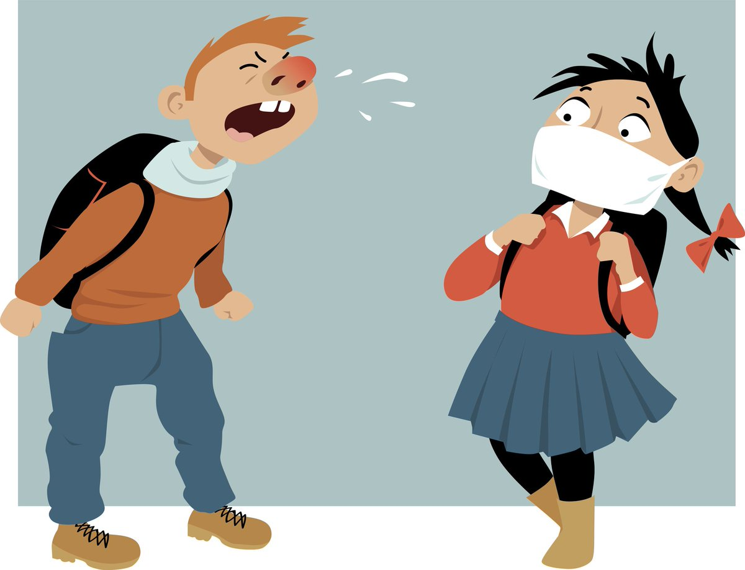
TU PUOI FARE LA PREVENZIONE
Stai sempre attento a come ti comporti a scuola e fuori dalla scuola
NO
Notes:
Il livello di formazione minimo deve essere certificato ma il datore di lavoro può far ripetere anche i corsi già svolti, richiederne ulteriori o accorciare i tempi per gli aggiornamenti al fine di essere sicuro di aver fornito ai propri dipendenti tutta la formazione alla sicurezza necessaria.

Slide 16
FINE
Notes:
Il livello di formazione minimo deve essere certificato ma il datore di lavoro può far ripetere anche i corsi già svolti, richiederne ulteriori o accorciare i tempi per gli aggiornamenti al fine di essere sicuro di aver fornito ai propri dipendenti tutta la formazione alla sicurezza necessaria.

